Slide 1


Slide 2

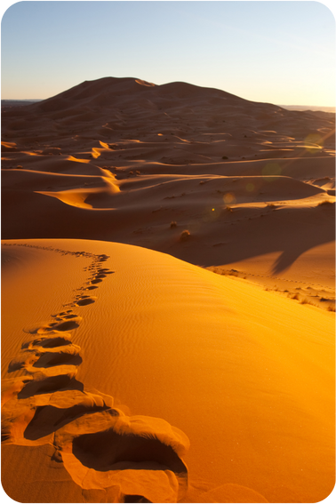
4. KONU: BİR PEYGAMBER TANIYORUM: HZ. DAVUD (A.S.)
• Hz. Davud (a.s.) İsrailoğullarına gönderilen bir peygamberdir ve Hz. Süleyman’ın (a.s.) babasıdır.
• Kendisine kitap verilen dört peygamberden biridir.
• Kur’an-ı Kerim ve hadislerde Hz. Davud’un (a.s.) çeşitli özellikleri belirtilmekle beraber gerek soyu gerekse hayat hikâyesiyle ilgili ayrıntılı bilgi yoktur.
Bu içeriklerin daha fazlasına GÜNAY YAYINLARI Bumerang Konu Anlatımlı Din Kültürü ve Ahlak Bilgisi kitabından ulaşabilirsiniz.

Slide 3
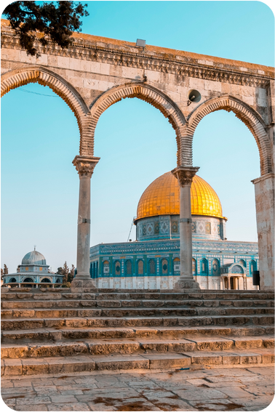
4. KONU: BİR PEYGAMBER TANIYORUM: HZ. DAVUD (A.S.)
YAŞADIĞI DÖNEM
• Hz. Musa’nın (a.s.) vefatından sonra İsrailoğulları yurtlarından çıkarılmış, ailelerinden uzaklaştırılmışlardı.
• Hz. Davud (a.s.), Kudüs’te doğmuştu ve o dönemde henüz çok gençti.
Bu içeriklerin daha fazlasına GÜNAY YAYINLARI Bumerang Konu Anlatımlı Din Kültürü ve Ahlak Bilgisi kitabından ulaşabilirsiniz.

Slide 4
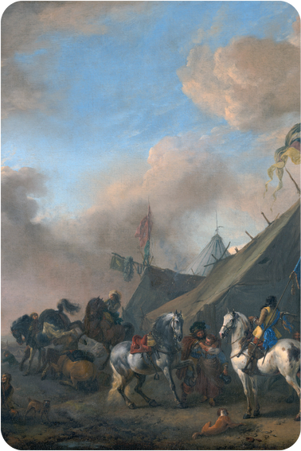
4. KONU: BİR PEYGAMBER TANIYORUM: HZ. DAVUD (A.S.)
HÜKÜMDAR OLUŞU
• Allah (c.c.) İsrailoğulları için Tâlût adında bir kimseyi hükümdar olarak seçti.
• Tâlût ile Câlût’un ordusu arasında yapılan savaşta Hz. Davud (a.s.) da bulunuyordu ve Hz. Davud (a.s.) Câlût’u savaşta yendi.
• Bu galibiyetten bir müddet sonra Hz. Davud (a.s.) hem peygamber hem de hükümdar oldu.
Bu içeriklerin daha fazlasına GÜNAY YAYINLARI Bumerang Konu Anlatımlı Din Kültürü ve Ahlak Bilgisi kitabından ulaşabilirsiniz.

Slide 5
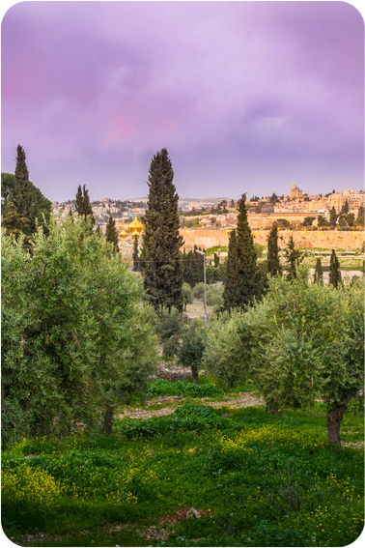
4. KONU: BİR PEYGAMBER TANIYORUM: HZ. DAVUD (A.S.)
HÜKÜMDAR OLUŞU
• Allah (c.c.) Hz. Davud’a (a.s.) derin bir anlayış, ilim ve hikmet vermişti. Ayrıca onu yeryüzünde halife kılmıştı. Hz. Davud (a.s.) kendisine verilen bu nimetleri daima Allah’ın rızası doğrultusunda kullandı.
"Doğrusu biz Dâvûd’a ve Süleyman’a husûsî bir ilim verdik. İkisi de: 'Bizi mü’min kullarının birçoğuna üstün kılan Allah’a hamdolsun' dediler."
(Neml suresi, 15. ayet)
Bu içeriklerin daha fazlasına GÜNAY YAYINLARI Bumerang Konu Anlatımlı Din Kültürü ve Ahlak Bilgisi kitabından ulaşabilirsiniz.

Slide 6
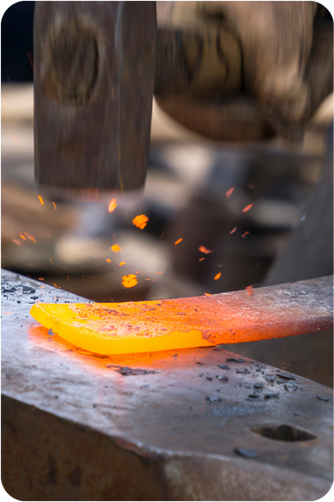
4. KONU: BİR PEYGAMBER TANIYORUM: HZ. DAVUD (A.S.)
ÖZELLİKLERİ
• Hz. Davud (a.s.), demircilik sanatını iyi biliyordu.
• O, demirden zırhlar yapıp satar ve geçimini kendi elinin emeğiyle sağlardı. Ayrıca yaptığı zırhlarla ordusunu da güçlendirmişti.
"Biz Dâvûd’a tarafımızdan büyük bir lutufta bulunduk: 'Ey dağlar! Onunla beraber tesbih edin. Ey kuşlar, siz de!' buyurduk. Demiri onun için yumuşattık."
(Sebe' suresi, 10. ayet)
Bu içeriklerin daha fazlasına GÜNAY YAYINLARI Bumerang Konu Anlatımlı Din Kültürü ve Ahlak Bilgisi kitabından ulaşabilirsiniz.

Slide 7

4. KONU: BİR PEYGAMBER TANIYORUM: HZ. DAVUD (A.S.)
ÖZELLİKLERİ
• Hz. Davud (a.s.) ibadete çok düşkündü. Güzel sesiyle sabah akşam Yüce Allah’ı zikrederdi. Bugün dilimizde “dâvûdî ses” deyimi bize ondan kalan bir hatıradır.
• Hz. Davud (a.s.), günahlardan kaçınma konusunda son derece titiz davranırdı. Allah’ı (c.c.) çok zikreder, Rabb’ine (c.c.) ibadet etmeyi çok severdi.
Bu içeriklerin daha fazlasına GÜNAY YAYINLARI Bumerang Konu Anlatımlı Din Kültürü ve Ahlak Bilgisi kitabından ulaşabilirsiniz.

Slide 8

4. KONU: BİR PEYGAMBER TANIYORUM: HZ. DAVUD (A.S.)
NOT EDELİM
İslam kaynaklarının bildirdiğine göre Allah (c.c.) tarafından Hz. Davud’a (a.s.) gönderilen Zebur, içinde vaaz, ilahî ve hikmetli sözlerin bulunduğu bir kitaptır.
Bu içeriklerin daha fazlasına GÜNAY YAYINLARI Bumerang Konu Anlatımlı Din Kültürü ve Ahlak Bilgisi kitabından ulaşabilirsiniz.

Slide 9

4. KONU: BİR PEYGAMBER TANIYORUM: HZ. DAVUD (A.S.)
Örnek
Ayet
“Ey Davud! Biz seni yeryüzünde halife yaptık. O halde insanlar arasında hak ve adâletle hükmet. Heva ve hevese uyma, yoksa bu, seni Allah yolundan uzaklaştırır.
(Sâd suresi, 26. ayet)
Bu içeriklerin daha fazlasına GÜNAY YAYINLARI Bumerang Konu Anlatımlı Din Kültürü ve Ahlak Bilgisi kitabından ulaşabilirsiniz.

Slide 10
4. KONU: BİR PEYGAMBER TANIYORUM: HZ. DAVUD (A.S.)
Ayetin
Yorumu
• Hz. Davud (a.s.) Allah’ın (c.c.) seçtiği özel bir kimsedir.
• Adaletli bir şekilde yönetmek Hz. Davud’un (a.s.) görevidir.
• Kişisel hislere göre davranmak kişiyi Allah’ın yolundan uzaklaştırır.
Bu içeriklerin daha fazlasına GÜNAY YAYINLARI Bumerang Konu Anlatımlı Din Kültürü ve Ahlak Bilgisi kitabından ulaşabilirsiniz.

Slide 11
4. KONU: BİR PEYGAMBER TANIYORUM: HZ. DAVUD (A.S.)
Örnek
Hadis
“Allah’ın en çok hoşnut olduğu oruç, Davud’un orucudur. O, yılın yarısını oruçlu geçirirdi. Yüce Allah’ın en çok hoşnut olduğu namaz da Davud’un namazıdır. O, gecenin yarısını uyku ile geçirir, sonra kalkıp namaz kılar, sonra gecenin kalanında yine uyurdu.”
Bu içeriklerin daha fazlasına GÜNAY YAYINLARI Bumerang Konu Anlatımlı Din Kültürü ve Ahlak Bilgisi kitabından ulaşabilirsiniz.

Slide 12
4. KONU: BİR PEYGAMBER TANIYORUM: HZ. DAVUD (A.S.)
Hadisin
Yorumu
• Hz. Davud (a.s.) oruç ibadetini ayrı bir önem vermiştir.
• Gece namazı kılmak Allah’ın (c.c.) hoşnutluğunu kazandıran bir ibadettir.
• Hz. Davud (a.s.) gündelik yaşamını iyi değerlendiren bir kimsedir.
Bu içeriklerin daha fazlasına GÜNAY YAYINLARI Bumerang Konu Anlatımlı Din Kültürü ve Ahlak Bilgisi kitabından ulaşabilirsiniz.

Slide 13


4. KONU: BİR PEYGAMBER TANIYORUM: HZ. DAVUD (A.S.)
Bumerang / 2. Ünite / Beceri Temelli Örnek Soru
Hz. Davud (a.s.) İsrailoğullarına gönderilen bir peygamberdir. Hz. Davud’a (a.s.) Zebur isimli ilahi kitap göndermiştir. Allah (c.c.); Hz. Davud’a (a.s.) derin bir anlayış, ilim ve hikmet vermişti. Ayrıca onu yeryüzünde halife kılmıştı. Hz. Davud (a.s.) kendisine verilen bu nimetleri daima Allah’ın rızası doğrultusunda kullandı. Hüküm verirken adaletten ayrılmadı.
Bu parçada Hz. Davud (a.s.) ile ilgili aşağıdaki sorulardan hangisinin cevabı yoktur?
A) Hangi kavme gönderilmiştir?
B) Allah (c.c.) tarafından kendisine verilen bazı özellikler nelerdir?
C) Mesleği nedir?
D) Hangi ilahi kitap gönderilmiştir?
Bu içeriklerin daha fazlasına GÜNAY YAYINLARI Bumerang Konu Anlatımlı Din Kültürü ve Ahlak Bilgisi kitabından ulaşabilirsiniz.

Slide 14
4. KONU: BİR PEYGAMBER TANIYORUM: HZ. DAVUD (A.S.)
Bumerang / 2. Ünite / Kavratan Testler 4 / Soru 2
“Ey Davud! Biz seni yeryüzünde halife yaptık. O hâlde insanlar arasında hak ve adaletle hükmet. Heva ve hevese uyma, yoksa bu, seni Allah yolundan saptırır. Doğrusu Allah’ın yolundan sapanlara, hesap gününü unutmalarına karşılık çetin bir azap vardır.”
(Sâd suresi, 26. ayet)
Bu ayetten aşağıdakilerden hangisine ulaşılabilir?
A) Yüce Allah, Hz. Davud’u (a.s.) yolundan sapmaması konusunda uyarmıştır.
B) Hz. Davud (a.s.) hükümdarlığı boyunca adaletten taviz vermiştir.
C) Hz. Davud’a (a.s.) İncil isimli ilahi kitap gönderilmiştir.
D) Hz. Davud (a.s.) güzel sesiyle sabah akşam Allah’ı (c.c.) zikrederdi.
Bu içeriklerin daha fazlasına GÜNAY YAYINLARI Bumerang Konu Anlatımlı Din Kültürü ve Ahlak Bilgisi kitabından ulaşabilirsiniz.

Slide 15
4. KONU: BİR PEYGAMBER TANIYORUM: HZ. DAVUD (A.S.)
Bumerang / 1. Ünite / Kavratan Testler 4 / Soru 4
“Andolsun, Davud’a tarafımızdan bir lütuf verdik. ‘Ey dağlar! Kuşların eşliğinde onunla birlikte tespih edin’ dedik ve ‘(Bütün vücudu örtecek) zırhlar yap, işçilikte de ölçüyü tuttur diye demiri ona yumuşattık. ‘Salih amel işleyin. Çünkü ben sizin yaptıklarınızı görürüm’ diye vahyettik.’’ (Sebe suresi, 10-11. ayetler)
Bu ayetlerde Hz. Davud (a.s.) ile ilgili;
I. Mesleğine
II. Gönderilen ilahi kitaba
III. Güzel sesli oluşuna
yargılarından hangilerine değinilmiştir?
A) Yalnız I B) Yalnız II
C) I ve III D) II ve III
Bu içeriklerin daha fazlasına GÜNAY YAYINLARI Bumerang Konu Anlatımlı Din Kültürü ve Ahlak Bilgisi kitabından ulaşabilirsiniz.

Slide 16



4. KONU: BİR PEYGAMBER TANIYORUM: HZ. DAVUD (A.S.)
Aşağıdaki cümleleri Doğru veya Yanlış olarak işaretleyiniz.
 | İsrailoğulları, Hz. Davud (a.s.) zamanında en yoksul, zayıf ve sıkıntılı dönemlerini yaşamışlardır.
 | Hz. Davud (a.s.), krallığının gururuna kapılmayan ve Allah’ın (c.c.) emirlerini yerine getirip dini tebliğden vazgeçmeyen bir peygamberdir.
 | Hz. Davud (a.s.) kendi el emeğiyle değil kral olarak aldığı vergiler ve ganimetler sayesinde geçimini sağlardı.
 | Yüce Allah, demiri Hz. Davud’un (a.s.) eliyle şekillendirmiş ve bu nimetin nasıl kullanılacağını Hz. Davud ile (a.s.) öğretmiştir.
 | Hz. Davud (a.s.) kendisine emredileni yerine getiren bir peygamber ve insanlar arasında adaleti gözeten bir hükümdardı.
 | Hz. Davud (a.s.) kendisine verilen yetenekleri Talût’un tahtını devirmek amacıyla kullandı.
 | Hz. Davud (a.s.) güzel sesiyle sabah akşam Yüce Allah’ı zikrederdi. Bugün dilimizde “dâvûdî ses” deyimi bize ondan kalan bir hatıradır.
Bu içeriklerin daha fazlasına GÜNAY YAYINLARI Bumerang Konu Anlatımlı Din Kültürü ve Ahlak Bilgisi kitabından ulaşabilirsiniz.

Slide 17

4. KONU: BİR PEYGAMBER TANIYORUM: HZ. DAVUD (A.S.)
Aşağıdaki kavramları Sözcük Avı bulmacasından bulunuz.
D | E | M | İ | R | C | İ | L | İ | K
H | E | R | K | E | K | U | D | Ü | S
Ü | A | D | E | M | M | X | V | B | V
K | Q | Z | W | E | C | Ü | H | E | O
Ü | P | E | Y | G | A | M | B | E | R
M | Ç | B | M | A | L | S | T | E | U
D | V | U | E | W | U | H | Y | C | Ç
A | Ü | R | Ğ | Ş | T | A | L | U | T
R | H | Z | D | A | V | U | D | Ç | U
D | A | V | U | D | Î | S | E | S | T
HZ. DAVUD
DEMİRCİLİK
PEYGAMBER
ZEBUR
HÜKÜMDAR
KUDÜS
TALUT
ORUÇ
DAVUDÎ SES
CALUT
Bu içeriklerin daha fazlasına GÜNAY YAYINLARI Bumerang Konu Anlatımlı Din Kültürü ve Ahlak Bilgisi kitabından ulaşabilirsiniz.

Slide 18

4. KONU: BİR PEYGAMBER TANIYORUM: HZ. DAVUD (A.S.)
Aşağıdaki tanımların karşılığı olan kavramları sırasıyla söyleyiniz.
1
Hz. Süleyman’ın (a.s.) babası
5
Oruç
2
Hz. Davud’un (a.s.) doğduğu ve yaşadığı şehir
6
Zebur
3
Allah’ın (c.c.) İsrailoğulları için hükümdar olarak seçtiği kimse
1
Hz. Davud (a.s.)
4
Hz. Davud’un (a.s.) mesleği
4
Demircilik
5
Hz. Davud’un (a.s.) gün aşırı yaptığı ibadet
2
Kudüs
6
Hz. Davud’a (a.s.) gönderilen kutsal kitap
3
Tâlut
Bu içeriklerin daha fazlasına GÜNAY YAYINLARI Bumerang Konu Anlatımlı Din Kültürü ve Ahlak Bilgisi kitabından ulaşabilirsiniz.

Slide 19
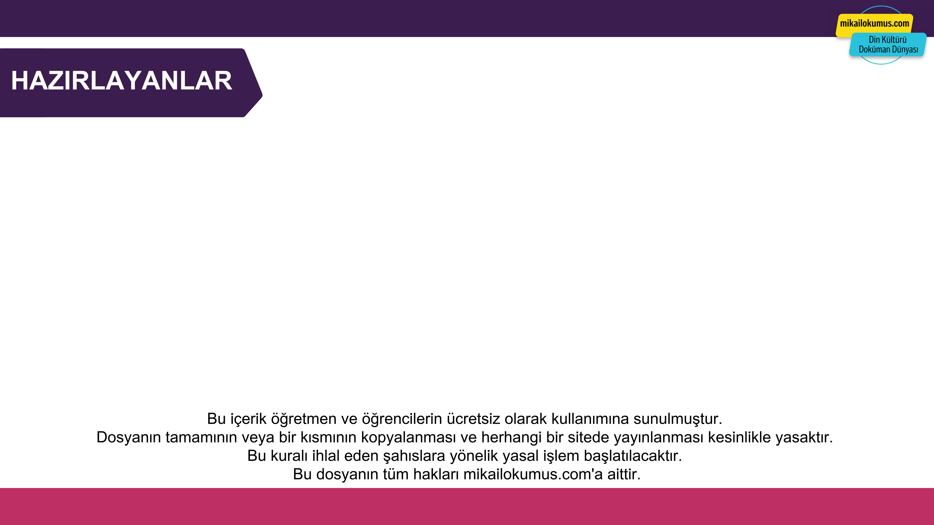

4. KONU: BİR PEYGAMBER TANIYORUM: HZ. DAVUD (A.S.)
Mikail OKUMUŞ
Adem USTAOĞLU
Ekrem BALCI
Bu içeriklerin daha fazlasına GÜNAY YAYINLARI Bumerang Konu Anlatımlı Din Kültürü ve Ahlak Bilgisi kitabından ulaşabilirsiniz.

